Slide 1
地域防災タイムラインの作成について
●●自主防災会

Slide 2
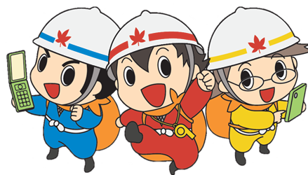
今日の目標
○ 災害の発生が迫った段階では、どのように行動したら良
いか判断が難しく、適切な行動が取れないおそれがある
普段から、いざというときに備えるためには・・・
① お住いの地域にどのような災害リスクがあるか
② 災害時に、いつ、どのような行動を取るか
③ 避難する際に、誰に声を掛けるか
を事前に確認・考えておくことが重要！
地域防災タイムラインを作成しましょう！

Slide 3
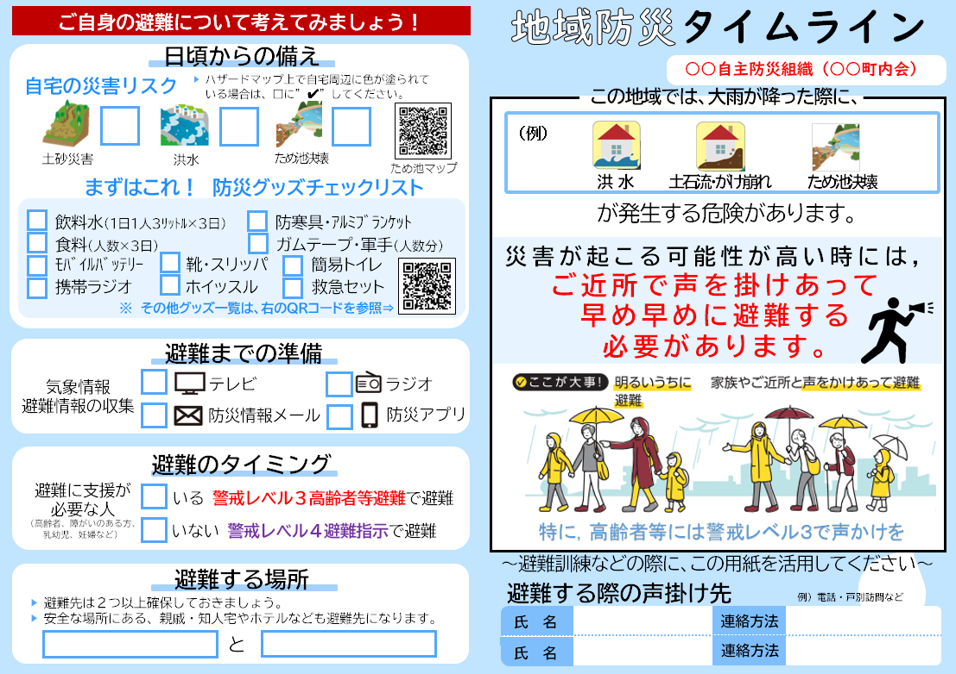
地域防災タイムライン
個人の避難行動
に関する内容
災害時の
地域住民相互での声掛け関する内容
特 徴
・右側：地域での声掛け避難と避難する際の声掛け先を掲載
・左側：個人の避難について考え、各自で記入する重要項目を掲載

Slide 4

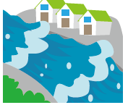
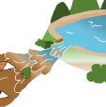
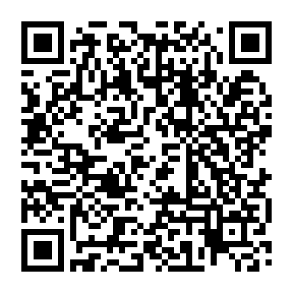
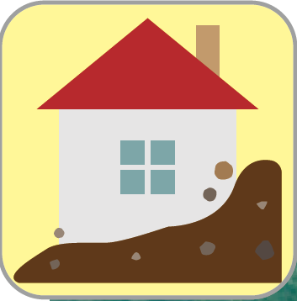
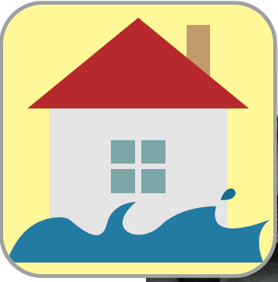

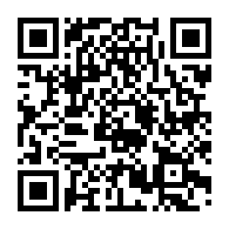
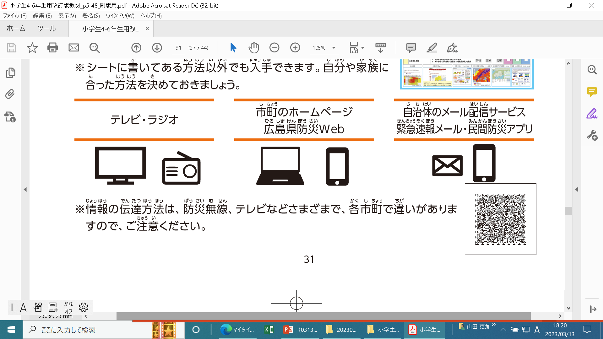

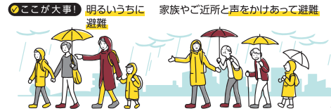
ご自身の避難について考えてみましょう！
地域防災タイムライン
日頃からの備え
(サンプル)
〇〇自主防災会
自宅の災害リスク
▶ ハザードマップ上で自宅周辺に色が塗られて
いる場合は、□に”✔”してください。
この地域では、大雨が降った際に、
まずはこれ！ 防災グッズチェックリスト
□ 飲料水（1日1人3ﾘｯﾄﾙ×3日） □ 防寒具・ｱﾙﾐﾌﾞﾗﾝｹｯﾄ
□ 食料（人数×3日） □ ガムテープ・軍手（人数分）
□ ﾓﾊﾞｲﾙﾊﾞｯﾃﾘｰ □ 靴・スリッパ □ 簡易トイレ
□ 携帯ラジオ □ ホイッスル □ 救急セット
※ その他グッズ一覧は、右のQRコードを参照⇒
洪水
ため池決壊
土砂災害
▲ ため池マップ
土石流・がけ崩れ
洪水
ため池決壊
が発生する危険があります。
災害が起こる可能性が高い時には、ご近所で声を掛けあって
早め早めに避難する
必要があります。
情報収集ツール
山折り
気象情報
避難情報の収集
テレビ・ラジオ
防災行政無線
防災メール
防災アプリ
（例）
（例）
避難のタイミング
避難に支援が
必要な人
（高齢者、障がいのある方、
乳幼児、妊婦など）
いる 警戒レベル３高齢者等避難で避難
いない 警戒レベル４避難指示で避難
特に、高齢者等には警戒レベル３で声かけを
避難する場所
～避難訓練などの際に、この用紙を活用してください～
避難する際の声掛け先
例）電話・戸別訪問など
▶ 避難先は２つ以上確保しておきましょう。
▶ 安全な場所にある、親戚・知人宅やホテルなども避難先になります。
氏 名
連絡方法
と
氏 名
連絡方法

Slide 5
ご自身の避難について考えてみましょう！
地域防災タイムライン
日頃からの備え
(サンプル)
〇〇自主防災会
自宅の災害リスク
▶ ハザードマップ上で自宅周辺に色が塗られて
いる場合は、□に”✔”してください。
この地域では、大雨が降った際に、
まずはこれ！ 防災グッズチェックリスト
□ 飲料水（1日1人3ﾘｯﾄﾙ×3日） □ 防寒具・ｱﾙﾐﾌﾞﾗﾝｹｯﾄ
□ 食料（人数×3日） □ ガムテープ・軍手（人数分）
□ ﾓﾊﾞｲﾙﾊﾞｯﾃﾘｰ □ 靴・スリッパ □ 簡易トイレ
□ 携帯ラジオ □ ホイッスル □ 救急セット
※ その他グッズ一覧は、右のQRコードを参照⇒
洪水
ため池決壊
土砂災害
▲ ため池マップ
土石流・がけ崩れ
洪水
ため池決壊
が発生する危険があります。
災害が起こる可能性が高い時には、ご近所で声を掛けあって
早め早めに避難する
必要があります。
情報収集ツール
山折り
気象情報
避難情報の収集
テレビ・ラジオ
防災行政無線
防災メール
防災アプリ
（例）
（例）
避難のタイミング
避難に支援が
必要な人
（高齢者、障がいのある方、
乳幼児、妊婦など）
いる 警戒レベル３高齢者等避難で避難
いない 警戒レベル４避難指示で避難
特に、高齢者等には警戒レベル３で声かけを
避難する場所
～避難訓練などの際に、この用紙を活用してください～
避難する際の声掛け先
例）電話・戸別訪問など
▶ 避難先は２つ以上確保しておきましょう。
▶ 安全な場所にある、親戚・知人宅やホテルなども避難先になります。
氏 名
連絡方法
と
氏 名
連絡方法

Slide 6
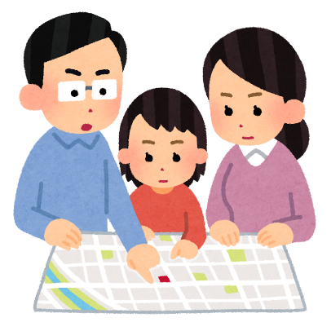
ハザードマップの確認
お住まいの地域のハザードマップを確認し、
✔ ご自宅
✔ 避難先までの道のり
などに、どのような災害リスクがあるか確認しましょう

Slide 7
ご自身の避難について考えてみましょう！
地域防災タイムライン
日頃からの備え
(サンプル)
〇〇自主防災会
自宅の災害リスク
▶ ハザードマップ上で自宅周辺に色が塗られて
いる場合は、□に”✔”してください。
この地域では、大雨が降った際に、
まずはこれ！ 防災グッズチェックリスト
□ 飲料水（1日1人3ﾘｯﾄﾙ×3日） □ 防寒具・ｱﾙﾐﾌﾞﾗﾝｹｯﾄ
□ 食料（人数×3日） □ ガムテープ・軍手（人数分）
□ ﾓﾊﾞｲﾙﾊﾞｯﾃﾘｰ □ 靴・スリッパ □ 簡易トイレ
□ 携帯ラジオ □ ホイッスル □ 救急セット
※ その他グッズ一覧は、右のQRコードを参照⇒
洪水
ため池決壊
土砂災害
▲ ため池マップ
土石流・がけ崩れ
洪水
ため池決壊
が発生する危険があります。
災害が起こる可能性が高い時には、ご近所で声を掛けあって
早め早めに避難する
必要があります。
情報収集ツール
山折り
気象情報
避難情報の収集
テレビ・ラジオ
防災行政無線
防災メール
防災アプリ
（例）
（例）
避難のタイミング
避難に支援が
必要な人
（高齢者、障がいのある方、
乳幼児、妊婦など）
いる 警戒レベル３高齢者等避難で避難
いない 警戒レベル４避難指示で避難
特に、高齢者等には警戒レベル３で声かけを
避難する場所
～避難訓練などの際に、この用紙を活用してください～
避難する際の声掛け先
例）電話・戸別訪問など
▶ 避難先は２つ以上確保しておきましょう。
▶ 安全な場所にある、親戚・知人宅やホテルなども避難先になります。
氏 名
連絡方法
と
氏 名
連絡方法

Slide 8
ご自身の避難について考えてみましょう！
地域防災タイムライン
日頃からの備え
(サンプル)
〇〇自主防災会
自宅の災害リスク
▶ ハザードマップ上で自宅周辺に色が塗られて
いる場合は、□に”✔”してください。
この地域では、大雨が降った際に、
✔
✔
✔
まずはこれ！ 防災グッズチェックリスト
□ 飲料水（1日1人3ﾘｯﾄﾙ×3日） □ 防寒具・ｱﾙﾐﾌﾞﾗﾝｹｯﾄ
□ 食料（人数×3日） □ ガムテープ・軍手（人数分）
□ ﾓﾊﾞｲﾙﾊﾞｯﾃﾘｰ □ 靴・スリッパ □ 簡易トイレ
□ 携帯ラジオ □ ホイッスル □ 救急セット
※ その他グッズ一覧は、右のQRコードを参照⇒
洪水
ため池決壊
土砂災害
▲ ため池マップ
土石流・がけ崩れ
洪水
ため池決壊
が発生する危険があります。
災害が起こる可能性が高い時には、ご近所で声を掛けあって
早め早めに避難する
必要があります。
情報収集ツール
山折り
気象情報
避難情報の収集
テレビ・ラジオ
防災行政無線
防災メール
防災アプリ
（例）
（例）
避難のタイミング
避難に支援が
必要な人
（高齢者、障がいのある方、
乳幼児、妊婦など）
いる 警戒レベル３高齢者等避難で避難
いない 警戒レベル４避難指示で避難
特に、高齢者等には警戒レベル３で声かけを
避難する場所
～避難訓練などの際に、この用紙を活用してください～
避難する際の声掛け先
例）電話・戸別訪問など
▶ 避難先は２つ以上確保しておきましょう。
▶ 安全な場所にある、親戚・知人宅やホテルなども避難先になります。
氏 名
連絡方法
と
氏 名
連絡方法

Slide 9
ご自身の避難について考えてみましょう！
地域防災タイムライン
日頃からの備え
(サンプル)
〇〇自主防災会
自宅の災害リスク
▶ ハザードマップ上で自宅周辺に色が塗られて
いる場合は、□に”✔”してください。
この地域では、大雨が降った際に、
✔
✔
✔
まずはこれ！ 防災グッズチェックリスト
□ 飲料水（1日1人3ﾘｯﾄﾙ×3日） □ 防寒具・ｱﾙﾐﾌﾞﾗﾝｹｯﾄ
□ 食料（人数×3日） □ ガムテープ・軍手（人数分）
□ ﾓﾊﾞｲﾙﾊﾞｯﾃﾘｰ □ 靴・スリッパ □ 簡易トイレ
□ 携帯ラジオ □ ホイッスル □ 救急セット
※ その他グッズ一覧は、右のQRコードを参照⇒
洪水
ため池決壊
土砂災害
▲ ため池マップ
土石流・がけ崩れ
洪水
ため池決壊
が発生する危険があります。
災害が起こる可能性が高い時には、ご近所で声を掛けあって
早め早めに避難する
必要があります。
情報収集ツール
山折り
気象情報
避難情報の収集
テレビ・ラジオ
防災行政無線
防災メール
防災アプリ
（例）
（例）
避難のタイミング
避難に支援が
必要な人
（高齢者、障がいのある方、
乳幼児、妊婦など）
いる 警戒レベル３高齢者等避難で避難
いない 警戒レベル４避難指示で避難
特に、高齢者等には警戒レベル３で声かけを
避難する場所
～避難訓練などの際に、この用紙を活用してください～
避難する際の声掛け先
例）電話・戸別訪問など
▶ 避難先は２つ以上確保しておきましょう。
▶ 安全な場所にある、親戚・知人宅やホテルなども避難先になります。
氏 名
連絡方法
と
氏 名
連絡方法

Slide 10
ご自身の避難について考えてみましょう！
地域防災タイムライン
日頃からの備え
(サンプル)
〇〇自主防災会
自宅の災害リスク
▶ ハザードマップ上で自宅周辺に色が塗られて
いる場合は、□に”✔”してください。
この地域では、大雨が降った際に、
✔
✔
✔
まずはこれ！ 防災グッズチェックリスト
□ 飲料水（1日1人3ﾘｯﾄﾙ×3日） □ 防寒具・ｱﾙﾐﾌﾞﾗﾝｹｯﾄ
□ 食料（人数×3日） □ ガムテープ・軍手（人数分）
□ ﾓﾊﾞｲﾙﾊﾞｯﾃﾘｰ □ 靴・スリッパ □ 簡易トイレ
□ 携帯ラジオ □ ホイッスル □ 救急セット
※ その他グッズ一覧は、右のQRコードを参照⇒
洪水
ため池決壊
土砂災害
▲ ため池マップ
土石流・がけ崩れ
洪水
ため池決壊
✔
が発生する危険があります。
✔
✔
災害が起こる可能性が高い時には、ご近所で声を掛けあって
早め早めに避難する
必要があります。
✔
✔
✔
✔
情報収集ツール
山折り
気象情報
避難情報の収集
テレビ・ラジオ
防災行政無線
防災メール
防災アプリ
（例）
（例）
避難のタイミング
避難に支援が
必要な人
（高齢者、障がいのある方、
乳幼児、妊婦など）
いる 警戒レベル３高齢者等避難で避難
いない 警戒レベル４避難指示で避難
特に、高齢者等には警戒レベル３で声かけを
避難する場所
～避難訓練などの際に、この用紙を活用してください～
避難する際の声掛け先
例）電話・戸別訪問など
▶ 避難先は２つ以上確保しておきましょう。
▶ 安全な場所にある、親戚・知人宅やホテルなども避難先になります。
氏 名
連絡方法
と
氏 名
連絡方法

Slide 11
ご自身の避難について考えてみましょう！
地域防災タイムライン
日頃からの備え
(サンプル)
〇〇自主防災会
自宅の災害リスク
▶ ハザードマップ上で自宅周辺に色が塗られて
いる場合は、□に”✔”してください。
この地域では、大雨が降った際に、
✔
✔
✔
まずはこれ！ 防災グッズチェックリスト
□ 飲料水（1日1人3ﾘｯﾄﾙ×3日） □ 防寒具・ｱﾙﾐﾌﾞﾗﾝｹｯﾄ
□ 食料（人数×3日） □ ガムテープ・軍手（人数分）
□ ﾓﾊﾞｲﾙﾊﾞｯﾃﾘｰ □ 靴・スリッパ □ 簡易トイレ
□ 携帯ラジオ □ ホイッスル □ 救急セット
※ その他グッズ一覧は、右のQRコードを参照⇒
洪水
ため池決壊
土砂災害
▲ ため池マップ
土石流・がけ崩れ
洪水
ため池決壊
✔
が発生する危険があります。
✔
✔
災害が起こる可能性が高い時には、ご近所で声を掛けあって
早め早めに避難する
必要があります。
✔
✔
✔
✔
情報収集ツール
山折り
気象情報
避難情報の収集
テレビ・ラジオ
防災行政無線
防災メール
防災アプリ
（例）
（例）
避難のタイミング
避難に支援が
必要な人
（高齢者、障がいのある方、
乳幼児、妊婦など）
いる 警戒レベル３高齢者等避難で避難
いない 警戒レベル４避難指示で避難
特に、高齢者等には警戒レベル３で声かけを
避難する場所
～避難訓練などの際に、この用紙を活用してください～
避難する際の声掛け先
例）電話・戸別訪問など
▶ 避難先は２つ以上確保しておきましょう。
▶ 安全な場所にある、親戚・知人宅やホテルなども避難先になります。
氏 名
連絡方法
と
氏 名
連絡方法

Slide 12
ご自身の避難について考えてみましょう！
地域防災タイムライン
日頃からの備え
(サンプル)
〇〇自主防災会
自宅の災害リスク
▶ ハザードマップ上で自宅周辺に色が塗られて
いる場合は、□に”✔”してください。
この地域では、大雨が降った際に、
✔
✔
✔
まずはこれ！ 防災グッズチェックリスト
□ 飲料水（1日1人3ﾘｯﾄﾙ×3日） □ 防寒具・ｱﾙﾐﾌﾞﾗﾝｹｯﾄ
□ 食料（人数×3日） □ ガムテープ・軍手（人数分）
□ ﾓﾊﾞｲﾙﾊﾞｯﾃﾘｰ □ 靴・スリッパ □ 簡易トイレ
□ 携帯ラジオ □ ホイッスル □ 救急セット
※ その他グッズ一覧は、右のQRコードを参照⇒
洪水
ため池決壊
土砂災害
▲ ため池マップ
土石流・がけ崩れ
洪水
ため池決壊
✔
が発生する危険があります。
✔
✔
災害が起こる可能性が高い時には、ご近所で声を掛けあって
早め早めに避難する
必要があります。
✔
✔
✔
✔
情報収集ツール
山折り
気象情報
避難情報の収集
✔
テレビ・ラジオ
✔
防災行政無線
防災メール
✔
防災アプリ
（例）
（例）
避難のタイミング
避難に支援が
必要な人
（高齢者、障がいのある方、
乳幼児、妊婦など）
いる 警戒レベル３高齢者等避難で避難
いない 警戒レベル４避難指示で避難
特に、高齢者等には警戒レベル３で声かけを
避難する場所
～避難訓練などの際に、この用紙を活用してください～
避難する際の声掛け先
例）電話・戸別訪問など
▶ 避難先は２つ以上確保しておきましょう。
▶ 安全な場所にある、親戚・知人宅やホテルなども避難先になります。
氏 名
連絡方法
と
氏 名
連絡方法

Slide 13
ご自身の避難について考えてみましょう！
地域防災タイムライン
日頃からの備え
(サンプル)
〇〇自主防災会
自宅の災害リスク
▶ ハザードマップ上で自宅周辺に色が塗られて
いる場合は、□に”✔”してください。
この地域では、大雨が降った際に、
✔
✔
✔
まずはこれ！ 防災グッズチェックリスト
□ 飲料水（1日1人3ﾘｯﾄﾙ×3日） □ 防寒具・ｱﾙﾐﾌﾞﾗﾝｹｯﾄ
□ 食料（人数×3日） □ ガムテープ・軍手（人数分）
□ ﾓﾊﾞｲﾙﾊﾞｯﾃﾘｰ □ 靴・スリッパ □ 簡易トイレ
□ 携帯ラジオ □ ホイッスル □ 救急セット
※ その他グッズ一覧は、右のQRコードを参照⇒
洪水
ため池決壊
土砂災害
▲ ため池マップ
土石流・がけ崩れ
洪水
ため池決壊
✔
が発生する危険があります。
✔
✔
災害が起こる可能性が高い時には、ご近所で声を掛けあって
早め早めに避難する
必要があります。
✔
✔
✔
✔
情報収集ツール
山折り
気象情報
避難情報の収集
✔
テレビ・ラジオ
✔
防災行政無線
防災メール
✔
防災アプリ
（例）
（例）
避難のタイミング
避難に支援が
必要な人
（高齢者、障がいのある方、
乳幼児、妊婦など）
いる 警戒レベル３高齢者等避難で避難
いない 警戒レベル４避難指示で避難
特に、高齢者等には警戒レベル３で声かけを
避難する場所
～避難訓練などの際に、この用紙を活用してください～
避難する際の声掛け先
例）電話・戸別訪問など
▶ 避難先は２つ以上確保しておきましょう。
▶ 安全な場所にある、親戚・知人宅やホテルなども避難先になります。
氏 名
連絡方法
と
氏 名
連絡方法

Slide 14
ご自身の避難について考えてみましょう！
地域防災タイムライン
日頃からの備え
(サンプル)
〇〇自主防災会
自宅の災害リスク
▶ ハザードマップ上で自宅周辺に色が塗られて
いる場合は、□に”✔”してください。
この地域では、大雨が降った際に、
✔
✔
✔
まずはこれ！ 防災グッズチェックリスト
□ 飲料水（1日1人3ﾘｯﾄﾙ×3日） □ 防寒具・ｱﾙﾐﾌﾞﾗﾝｹｯﾄ
□ 食料（人数×3日） □ ガムテープ・軍手（人数分）
□ ﾓﾊﾞｲﾙﾊﾞｯﾃﾘｰ □ 靴・スリッパ □ 簡易トイレ
□ 携帯ラジオ □ ホイッスル □ 救急セット
※ その他グッズ一覧は、右のQRコードを参照⇒
洪水
ため池決壊
土砂災害
▲ ため池マップ
土石流・がけ崩れ
洪水
ため池決壊
✔
が発生する危険があります。
✔
✔
災害が起こる可能性が高い時には、ご近所で声を掛けあって
早め早めに避難する
必要があります。
✔
✔
✔
✔
情報収集ツール
山折り
気象情報
避難情報の収集
✔
テレビ・ラジオ
✔
防災行政無線
防災メール
✔
防災アプリ
（例）
（例）
避難のタイミング
避難に支援が
必要な人
（高齢者、障がいのある方、
乳幼児、妊婦など）
✔
いる 警戒レベル３高齢者等避難で避難
いない 警戒レベル４避難指示で避難
特に、高齢者等には警戒レベル３で声かけを
避難する場所
～避難訓練などの際に、この用紙を活用してください～
避難する際の声掛け先
例）電話・戸別訪問など
▶ 避難先は２つ以上確保しておきましょう。
▶ 安全な場所にある、親戚・知人宅やホテルなども避難先になります。
氏 名
連絡方法
と
氏 名
連絡方法

Slide 15
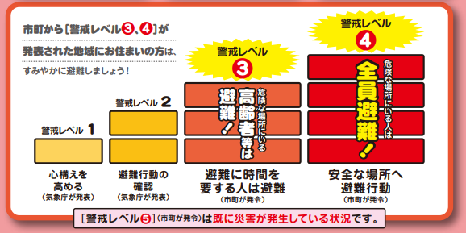
避難のタイミング

Slide 16
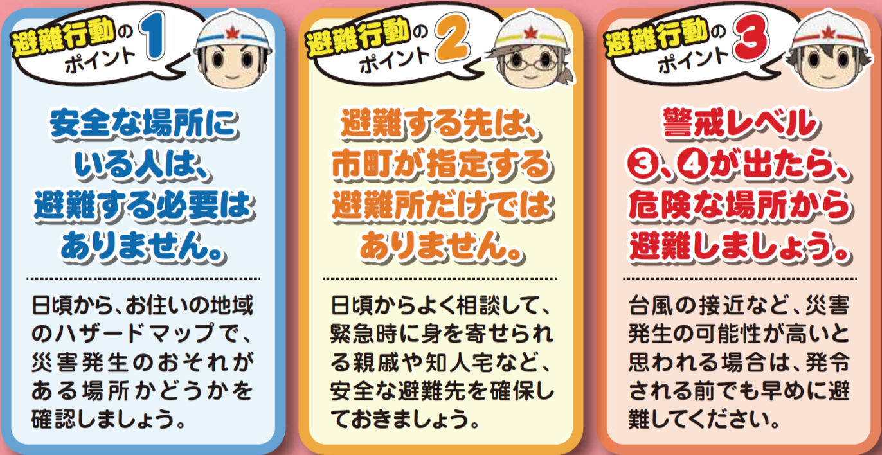
避難行動のポイント

Slide 17
ご自身の避難について考えてみましょう！
地域防災タイムライン
日頃からの備え
(サンプル)
〇〇自主防災会
自宅の災害リスク
▶ ハザードマップ上で自宅周辺に色が塗られて
いる場合は、□に”✔”してください。
この地域では、大雨が降った際に、
✔
✔
✔
まずはこれ！ 防災グッズチェックリスト
□ 飲料水（1日1人3ﾘｯﾄﾙ×3日） □ 防寒具・ｱﾙﾐﾌﾞﾗﾝｹｯﾄ
□ 食料（人数×3日） □ ガムテープ・軍手（人数分）
□ ﾓﾊﾞｲﾙﾊﾞｯﾃﾘｰ □ 靴・スリッパ □ 簡易トイレ
□ 携帯ラジオ □ ホイッスル □ 救急セット
※ その他グッズ一覧は、右のQRコードを参照⇒
洪水
ため池決壊
土砂災害
▲ ため池マップ
土石流・がけ崩れ
洪水
ため池決壊
✔
が発生する危険があります。
✔
✔
災害が起こる可能性が高い時には、ご近所で声を掛けあって
早め早めに避難する
必要があります。
✔
✔
✔
✔
情報収集ツール
山折り
気象情報
避難情報の収集
✔
テレビ・ラジオ
✔
防災行政無線
防災メール
✔
防災アプリ
（例）
（例）
避難のタイミング
避難に支援が
必要な人
（高齢者、障がいのある方、
乳幼児、妊婦など）
✔
いる 警戒レベル３高齢者等避難で避難
いない 警戒レベル４避難指示で避難
特に、高齢者等には警戒レベル３で声かけを
避難する場所
～避難訓練などの際に、この用紙を活用してください～
避難する際の声掛け先
例）電話・戸別訪問など
▶ 避難先は２つ以上確保しておきましょう。
▶ 安全な場所にある、親戚・知人宅やホテルなども避難先になります。
氏 名
連絡方法
と
氏 名
連絡方法

Slide 18
ご自身の避難について考えてみましょう！
地域防災タイムライン
日頃からの備え
(サンプル)
〇〇自主防災会
自宅の災害リスク
▶ ハザードマップ上で自宅周辺に色が塗られて
いる場合は、□に”✔”してください。
この地域では、大雨が降った際に、
✔
✔
✔
まずはこれ！ 防災グッズチェックリスト
□ 飲料水（1日1人3ﾘｯﾄﾙ×3日） □ 防寒具・ｱﾙﾐﾌﾞﾗﾝｹｯﾄ
□ 食料（人数×3日） □ ガムテープ・軍手（人数分）
□ ﾓﾊﾞｲﾙﾊﾞｯﾃﾘｰ □ 靴・スリッパ □ 簡易トイレ
□ 携帯ラジオ □ ホイッスル □ 救急セット
※ その他グッズ一覧は、右のQRコードを参照⇒
洪水
ため池決壊
土砂災害
▲ ため池マップ
土石流・がけ崩れ
洪水
ため池決壊
✔
が発生する危険があります。
✔
✔
災害が起こる可能性が高い時には、ご近所で声を掛けあって
早め早めに避難する
必要があります。
✔
✔
✔
✔
情報収集ツール
山折り
気象情報
避難情報の収集
✔
テレビ・ラジオ
✔
防災行政無線
防災メール
✔
防災アプリ
（例）
（例）
避難のタイミング
避難に支援が
必要な人
（高齢者、障がいのある方、
乳幼児、妊婦など）
✔
いる 警戒レベル３高齢者等避難で避難
いない 警戒レベル４避難指示で避難
特に、高齢者等には警戒レベル３で声かけを
避難する場所
～避難訓練などの際に、この用紙を活用してください～
避難する際の声掛け先
例）電話・戸別訪問など
▶ 避難先は２つ以上確保しておきましょう。
▶ 安全な場所にある、親戚・知人宅やホテルなども避難先になります。
氏 名
連絡方法
〇〇小学校
と
〇〇さんの家
氏 名
連絡方法

Slide 19
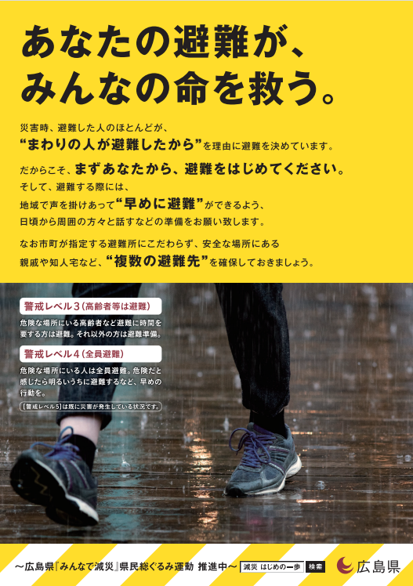
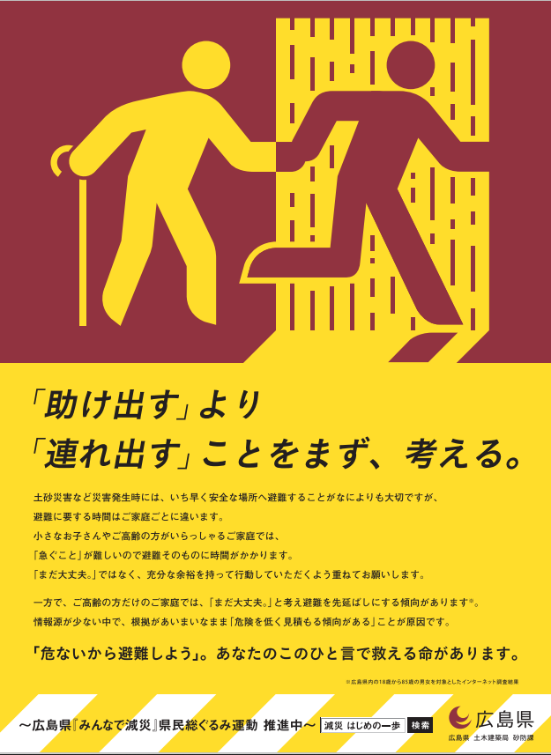

Slide 20
ご自身の避難について考えてみましょう！
地域防災タイムライン
日頃からの備え
(サンプル)
〇〇自主防災会
自宅の災害リスク
▶ ハザードマップ上で自宅周辺に色が塗られて
いる場合は、□に”✔”してください。
この地域では、大雨が降った際に、
✔
✔
✔
まずはこれ！ 防災グッズチェックリスト
□ 飲料水（1日1人3ﾘｯﾄﾙ×3日） □ 防寒具・ｱﾙﾐﾌﾞﾗﾝｹｯﾄ
□ 食料（人数×3日） □ ガムテープ・軍手（人数分）
□ ﾓﾊﾞｲﾙﾊﾞｯﾃﾘｰ □ 靴・スリッパ □ 簡易トイレ
□ 携帯ラジオ □ ホイッスル □ 救急セット
※ その他グッズ一覧は、右のQRコードを参照⇒
洪水
ため池決壊
土砂災害
▲ ため池マップ
土石流・がけ崩れ
洪水
ため池決壊
✔
が発生する危険があります。
✔
✔
災害が起こる可能性が高い時には、ご近所で声を掛けあって
早め早めに避難する
必要があります。
✔
✔
✔
✔
情報収集ツール
山折り
気象情報
避難情報の収集
✔
テレビ・ラジオ
✔
防災行政無線
防災メール
✔
防災アプリ
（例）
（例）
避難のタイミング
避難に支援が
必要な人
（高齢者、障がいのある方、
乳幼児、妊婦など）
✔
いる 警戒レベル３高齢者等避難で避難
いない 警戒レベル４避難指示で避難
特に、高齢者等には警戒レベル３で声かけを
避難する場所
～避難訓練などの際に、この用紙を活用してください～
避難する際の声掛け先
例）電話・戸別訪問など
▶ 避難先は２つ以上確保しておきましょう。
▶ 安全な場所にある、親戚・知人宅やホテルなども避難先になります。
氏 名
連絡方法
〇〇小学校
と
〇〇さんの家
氏 名
連絡方法

Slide 21
ご自身の避難について考えてみましょう！
地域防災タイムライン
日頃からの備え
(サンプル)
〇〇自主防災会
自宅の災害リスク
▶ ハザードマップ上で自宅周辺に色が塗られて
いる場合は、□に”✔”してください。
この地域では、大雨が降った際に、
✔
✔
✔
まずはこれ！ 防災グッズチェックリスト
□ 飲料水（1日1人3ﾘｯﾄﾙ×3日） □ 防寒具・ｱﾙﾐﾌﾞﾗﾝｹｯﾄ
□ 食料（人数×3日） □ ガムテープ・軍手（人数分）
□ ﾓﾊﾞｲﾙﾊﾞｯﾃﾘｰ □ 靴・スリッパ □ 簡易トイレ
□ 携帯ラジオ □ ホイッスル □ 救急セット
※ その他グッズ一覧は、右のQRコードを参照⇒
洪水
ため池決壊
土砂災害
▲ ため池マップ
土石流・がけ崩れ
洪水
ため池決壊
✔
が発生する危険があります。
✔
✔
災害が起こる可能性が高い時には、ご近所で声を掛けあって
早め早めに避難する
必要があります。
✔
✔
✔
✔
情報収集ツール
山折り
気象情報
避難情報の収集
✔
テレビ・ラジオ
✔
防災行政無線
防災メール
✔
防災アプリ
（例）
（例）
避難のタイミング
避難に支援が
必要な人
（高齢者、障がいのある方、
乳幼児、妊婦など）
✔
いる 警戒レベル３高齢者等避難で避難
いない 警戒レベル４避難指示で避難
特に、高齢者等には警戒レベル３で声かけを
避難する場所
～避難訓練などの際に、この用紙を活用してください～
避難する際の声掛け先
例）電話・戸別訪問など
▶ 避難先は２つ以上確保しておきましょう。
▶ 安全な場所にある、親戚・知人宅やホテルなども避難先になります。
向かいのおじいさん
訪問
氏 名
連絡方法
〇〇小学校
と
〇〇さんの家
隣町のおばあさん
電話
氏 名
連絡方法

Slide 22
ご自身の避難について考えてみましょう！
地域防災タイムライン
完成版
日頃からの備え
(サンプル)
〇〇自主防災会
自宅の災害リスク
▶ ハザードマップ上で自宅周辺に色が塗られて
いる場合は、□に”✔”してください。
この地域では、大雨が降った際に、
✔
✔
✔
まずはこれ！ 防災グッズチェックリスト
□ 飲料水（1日1人3ﾘｯﾄﾙ×3日） □ 防寒具・ｱﾙﾐﾌﾞﾗﾝｹｯﾄ
□ 食料（人数×3日） □ ガムテープ・軍手（人数分）
□ ﾓﾊﾞｲﾙﾊﾞｯﾃﾘｰ □ 靴・スリッパ □ 簡易トイレ
□ 携帯ラジオ □ ホイッスル □ 救急セット
※ その他グッズ一覧は、右のQRコードを参照⇒
洪水
ため池決壊
土砂災害
▲ ため池マップ
土石流・がけ崩れ
洪水
ため池決壊
✔
が発生する危険があります。
✔
✔
災害が起こる可能性が高い時には、ご近所で声を掛けあって
早め早めに避難する
必要があります。
✔
✔
✔
✔
情報収集ツール
山折り
気象情報
避難情報の収集
✔
テレビ・ラジオ
✔
防災行政無線
防災メール
✔
防災アプリ
（例）
（例）
避難のタイミング
避難に支援が
必要な人
（高齢者、障がいのある方、
乳幼児、妊婦など）
✔
いる 警戒レベル３高齢者等避難で避難
いない 警戒レベル４避難指示で避難
特に、高齢者等には警戒レベル３で声かけを
避難する場所
～避難訓練などの際に、この用紙を活用してください～
避難する際の声掛け先
例）電話・戸別訪問など
▶ 避難先は２つ以上確保しておきましょう。
▶ 安全な場所にある、親戚・知人宅やホテルなども避難先になります。
向かいのおじいさん
訪問
氏 名
連絡方法
〇〇小学校
と
〇〇さんの家
隣町のおばあさん
電話
氏 名
連絡方法

Slide 23
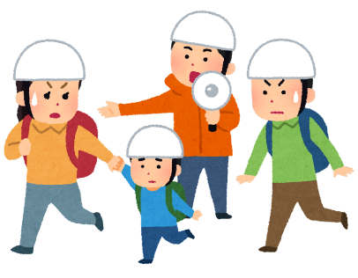
おわりに
今回作成した地域防災タイムラインを活用して…
✔ 防災グッズや避難先などの見直し
✔ いざというときに備え、ご家族への共有
などを実施し、日ごろから災害に備えてください。
また、災害が起こる可能性が高い時には、
✔ ご近所で声を掛けあって
✔ 早め早めに避難するようお願いします。

Slide 24
ご清聴ありがとうございました

